Slide 1
БИОЛОШКИ ВАЖНА ОРГАНСКА ЈЕДИЊЕЊА

Slide 2
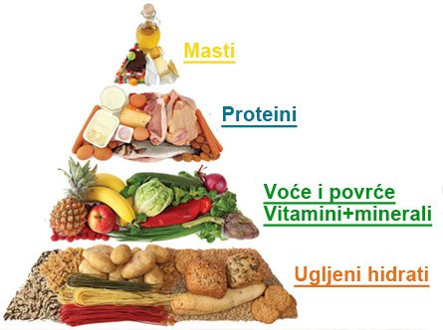
Биолошки важна органска једињења учествују у различитим хемијским реакцијама које су неопходни извор енергије живих бића.
Масти
Протеини
Витамини и минерали
Угљени хидрати
Храна је један од најважнијих извора енергије.
Поред енергије, при разградњи биолошки важних једињења добијају се мањи молекули из којих жива бића могу стварати нове молекуле.

Slide 3
МАСТИ И УЉА

Slide 4
Масти и уља су важна биолошка органска једињења.
Могу се разликовати на основу физичког изгледа тј. на основу агрегатног стања.
У биљкама се налазе у сјеменкама и плодовима, а у животињама у масном ткиву.
Хемијски састав масти и уља утврђује да су то смјесе естара трохидроксилног алкохола глицерола и виших масних киселина, при чему се ови естри називају триацилглицероли.

Slide 5
ЕСТЕРИФИКАЦИЈА
ХИДРОЛИЗА
карбоксилне
киселине
глицерол
триацилглицерол
Триацилглицероли су, најчешће, мјешовити, а то значи да се у једном молекулу естра налазе остаци различитих масних киселина, означени са R’, R’’ и R’’’.

Slide 6
Поред естара, масти и уља садрже мање количине витамина, угљоводоника и других супстанци.
Да ли можемо написати хемијску формулу кокосовог уља или свињске масти?
Најзаступљенији састојак масти и уља је глицерил-стеаро-палмито-олеат.
O
ǁ
CH2—O—C—(CH2)16—CH3
O
ǁ
CH—O —C —(CH2)14—CH3
O
ǁ
CH2—O —C —(CH2)7—CH=CH—(CH2)7—CH3
Наравно да НЕ!
Хемијском формулом могу да се напишу супстанце сталног састава, а масти и уља су смјесе.

Slide 7
Откуда потиче разлика у агрегатном стању масти и уља?
Триацилглицероли који садрже више остатака незасићених масних киселина су течни, а они који садрже више остатака засићених масних киселина су чврсти.
Хемијско превођење уља у масти одвија се процесом хидрогенизације уља, а то је адиција водоника на киселину.

Slide 8
Масти и уља се растварају у неполарним растварачима, те се не могу опрати водом већ само средствима као што су
САПУНИ И ДЕТЕРЏЕНТИ

Slide 9
Сапуни су алкалне соли виших масних киселина.
Људи су од давнина правили сапуне од масти и уља и тај процес разградње триацилглицерола у присуству база назива се сапонификација.
Растворљиви су у мекој (дестилованој) води, док у тврдој води пјенушају.

Slide 10
Домаћа задаћа:
Уџбеник, стр. 112. и 113.

Slide 11
ХВАЛА НА ПАЖЊИ!

